Slide 1
ALGORITMA DAN PEMROGRAMAN Struktur Algoritma
IF31204

Slide 2
Struktur Algoritma
Struktur Runtunan
Struktur Pemilihan
Struktur Pengulangan

Slide 3
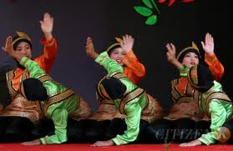
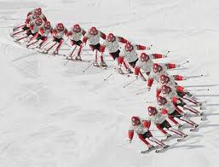
Pengertian Struktur Runtunan
Struktur Algoritma yang sederhana dan paling mendasar
Instruksi dijalankan secara sekuensial (berkelanjutan)

Slide 4
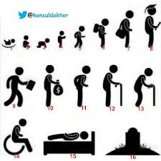
Ciri Runtunan
Tiap instruksi dikerjakan satu persatu
Tidak ada pengulangan untuk setiap baris instruksi
Akhir instruksi merupakan akhir algoritma
Algoritma dan Pemrograman
Program Studi Teknik Informatika

Slide 5
Struktur Pemilihan
1
Analisis terhadap Satu Kasus
2
Analisis terhadap Dua Kasus
3
Analisis terhadap Banyak Kasus

Slide 6
Analisis Terhadap Satu Kasus
Bentuk Umum :
Inisialisasi {pemberian harga awal terhadap sebuah variabel}
if (kondisi)
then
{aksi yang harus dikerjakan, jika kondisi bernilai true}
endif

Slide 7
Contoh Kasus
Menentukan_Kelulusan
{I.S. :
{F.S. :
Kamus:
nilai : integer
keterangan : string
Algoritma:
Input(nilai)
keterangan ← ‘Tidak Lulus’
If (nilai ≥ 60)
Then
keterangan ← ‘Lulus’
EndIf
output(keterangan)
User memasukkan sebuah nilai}
menampilkan keterangan “lulus” atau “tidak lulus”}
{Inisialisasi}

Slide 8
Latihan Soal
Buat algoritma untuk menghitung Luas Lingkaran dari diameter
Buat algoritma untuk menghitung Volume balok (data yang dimasukan memiliki satuan sentimeter, dan volume balok memiliki satuan meter kubik)
Buat algoritma untuk menentukan apakah sebuah bilangan itu bilangan genap atau bilangan ganjil
Buat algoritma untuk menghitung Total Bayar, dimana pengguna memasukkan kode barang, nama barang, harga satuan dan jumlah barang yang dibeli. Jika membeli tidak kurang dari 3 buah, maka akan mendapat diskon sebesar 12,5% dari harga total.
Algoritma dan Pemrograman
Program Studi Teknik Informatika

Slide 9
Struktur Runtunan
Terima Kasih
Click to edit company slogan .

